Slide 1
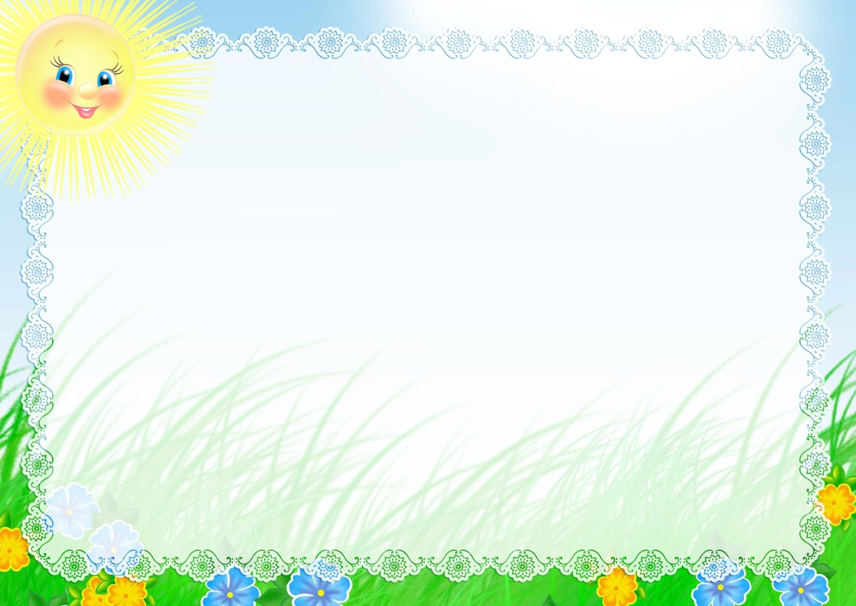
Картотека подвижных игр для
младшей группы.
Выполнила:
Инструктор по физическому воспитанию
Москвитина Олеся Леонидовна.
г. Улан-Удэ 2023

Slide 2
№ 1 «Раздувайся пузырь»
Цель: развивать у детей умение согласовывать движения со словами, двигаться ритмично.
Подготовка: Дети образуют тесный круг, стоя рядом и держась за руки.
Ход игры: по сигналу воспитателя дети небольшими шагами отходят назад. Постепенно расширяя круг, на расстоянии вытянутых рук, и произносят слова:
«Раздувайся пузырь,
Раздувайся большой,
Оставайся такой,
Да не лопайся!»
На слова воспитателя «шарик лопнул» опускают руки вниз, произнося «хлоп» и приседают. Снова встают в тесный круг, берутся за руки.
Правила: дружно отходить назад, не тянуть друг друга; выполнять движения по сигналу.

Slide 3
№ 2 «По ровненькой дорожке»
Цель: упражнять в ходьбе в колонне по одному, прыжках в продвижении вперед; развивать чувство равновесия, ориентировке в пространстве.
Подготовка: дети стоят в колонне по одному.
Ход игры: дети идут в обход налево в колонне по одному. Воспитатель говорит текст:
«По ровненькой дорожке,
По ровненькой дорожке,
Шагают наши ножки:
Раз, два, раз, два.
По камешкам, по камешкам,
По камешкам, по камешкам (дети прыгают на двух ногах, продвигаясь вперед)
В яму – бух! (присаживаются на корточки)
На слова: «Вылезли из ямы» - дети поднимаются.
Воспитатель повторяет стихотворение.
Правила: действовать в соответствии с текстом стихотворения.

Slide 4
№ 3 «Воробушки и автомобиль»
Цель: развивать у детей умение выполнять движения по сигналу; упражнять в беге в разных направлениях, находить свое место.
Подготовка: дети встают за линию дома. Воспитатель с обручем в руках на противоположной стороне.
Ход игры: по сигналу дети – воробушки перепрыгивают линию и бегают в разных направлениях по площадке. На слова воспитателя «автомобиль едет, летите в гнездо» воробушки бегут в дом.
Правила: бегать в разных направлениях, не наталкиваясь; действовать по сигналу.

Slide 5
№ 4 «Карусель»
Цель: развивать у детей ритмичность движений и умение согласовывать их со словами; упражнять в беге, ходьбе по кругу и построении в круг.
Подготовка: дети образуют круг, берутся за руки.
Ход игры: двигаются по кругу под слова:
«Еле, еле, еле, еле,
Завертелись карусели.
А потом, потом, потом
Все бегом, бегом, бегом.
Тише, тише, не спешите,
Карусель остановите!
Раз, два, раз, два,
Вот и кончилась игра!».
Сначала дети идут по кругу, затем бегут, с окончанием слов останавливаются.
Правила: делать движения согласно тексту, держать круг.

Slide 6
№ 5 «Поймай комара»
Цель: развивать у детей умение согласовывать движения со зрительным сигналом, упражнять детей в прыжках (подпрыгивание на месте).
Подготовка: дети становятся по кругу, на расстоянии вытянутых рук, лицом к центру. Педагог находится в середине круга, в руках у него прут- 1-1,2 метра с привязанном на шнуре картонным комаром. Длина шнура-50см
Ход игры: воспитатель обводит прутом, «кружит комара», немного выше головы играющих. Когда комар летит над головой, ребенок подпрыгивает, стараясь его поймать. Тот, кто схватил комара, говорит «Я поймал!». Затем воспитатель снова обводит прутом круг.
Правила: ловить комара можно только обеими руками и подпрыгивая на двух ногах. Ловить комара не сходя с места.

Slide 7
№ 6 «Мой веселый звонкий мяч»
Цель: учить детей подпрыгивать на двух ногах.
Подготовка: дети стоят по кругу. У воспитателя мяч.
Ход игры: воспитатель отбивает мяч об пол и произносит слова:
«Мой веселый звонкий мяч,
Ты куда пустился вскачь?
Желтый, красный, голубой,
Не угнаться за тобой!»
А дети подпрыгивают как мячики.
Правила: прыгать легко, ритмично. Отталкиваться и приземляться одновременно двумя ногами.

Slide 8
№ 7 «Ножки»
Цель: развивать у детей ловкость и умение выполнять движение согласно тексту.
Подготовка: дети стоят шеренгой, за линией дома, воспитатель – на расстоянии 15-20 шагов.
Ход игры: педагог произносит текст потекши, дети, приближаясь. Выполняют соответствующие движения.
«Ножки, ножки бежали (бегут,
По дорожке (прыгают на двух ногах вперед,
Бежали лесочком (бегут,
Прыгали по кочкам (прыгают,
Прибежали на лужок (прыгают на месте, останавливаются,
Потеряли сапожок (разворачиваются, бегут за линию дома)
Нашли сапожок!
Правила: выполнять движения соответственно потешке, прыгать легко и ритмично.

Slide 9
№ 8 «Зайка беленький сидит»
Цель: развивать у детей умение согласовывать движение со словами. Упражнять в беге, в подпрыгивании на двух ногах. Способствовать развитию речи.
Подготовка: дети образуют круг. Принимают и. п. – упор присев, кисти рук над головой. На одной стороне площадки отмечена линия дома. У воспитателя игрушка- медведь.
Ход игры: педагог произносит слова и выполняет движения, дети повторяют их подражая ему.
«Зайка беленький сидит и ушами шевелит
(кистями рук над головой имитируют ушки)
Вот так, вот так он ушами шевелит.
Зайке холодно сидеть, надо лапочки погреть,
Хлопают в ладоши)
Хлоп, хлоп, хлоп, хлоп, надо лапочки погреть.
Зайке холодно стоять, надо зайке поскакать,
встают и подпрыгивают на двух ногах)
Скок, сок, скок, скок, надо зайке поскакать.
Мишка зайку испугал (показывают мишку)
Зайка прыг и убежал (убегают за линию дома).
Правила: выполнять движения соответственно тексту. Убегать от медведя за линию дома.

Slide 10
№ 9 «Веселые снежинки»
Цель: развивать у детей умение согласовывать движение со словами.
Подготовка: построение детей по точкам (ориентиры).
Ход игры: по сигналу воспитателя дети выполняют движения согласно тексту:
«Мы веселые снежинки,
В воздухе кружимся.
Дунул ветер – полетели,
Полетели, полетели,
Полетели, тихо сели.
Ветер снова набежал
И снежинки все поднял.
Закружились, полетели,
И на землю тихо сели».
Правила: дети выполняют движения согласно тексту.

Slide 11
№ 15 «Самолеты»
Цель: учить детей бегать в разных направлениях, не наталкиваясь друг на друга; приучать их внимательно слушать сигнал и начинать движение.
Подготовка: дети стоят врассыпную на точках (взлетная полоса).
Ход игры: по команде «К полету приготовиться. Завести моторы!» дети делают вращательные движения руками перед грудью и произносят звук «Р-Р-Р». После сигнала «Полетели!» - разводят руки в стороны (как крылья самолета) и летят – разбегаются в разные стороны. По сигналу воспитателя «На посадку!» они летят на свои точки.
Правила: играющие должны вылетать после сигнала «Полетели!». По сигналу воспитателя «На посадку!» - играющие должны вернуться на свои места. Обращать внимание на легкость бега детей.

